Slide 1
国安社区门店管理系统 任务列表功能说明手册
汇报部门：数据开发部

Slide 2
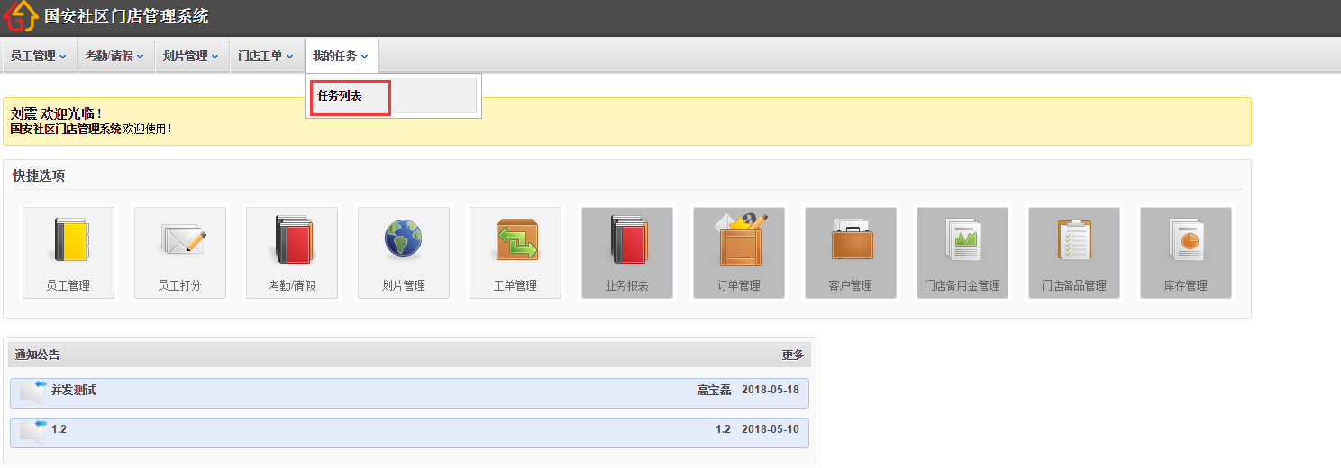
任务列表

Slide 3
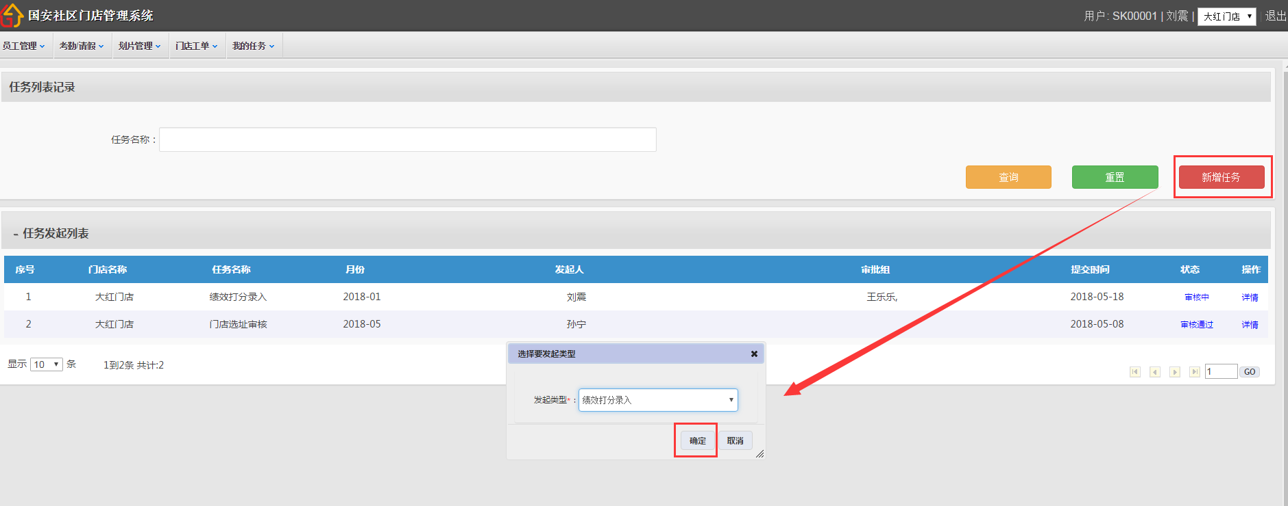
任务列表
点击确定，进入门店人员打分页面

Slide 4
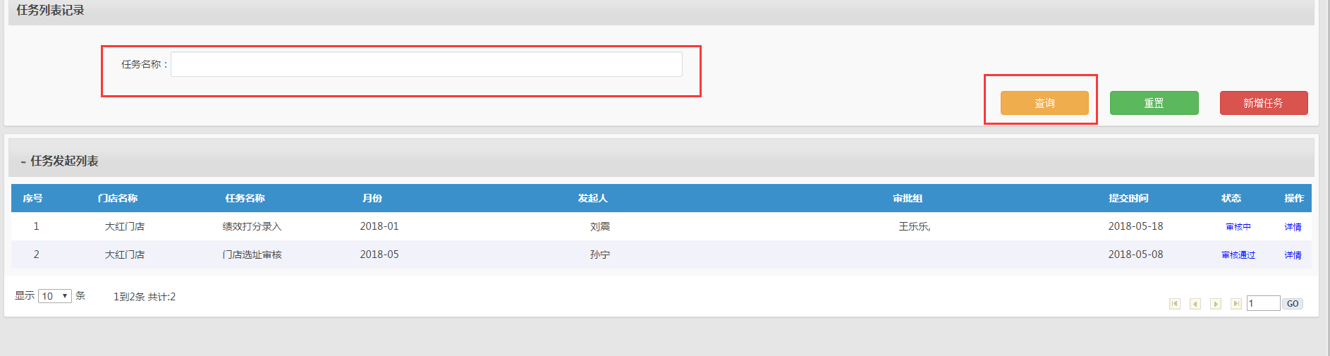
任务列表

Slide 5
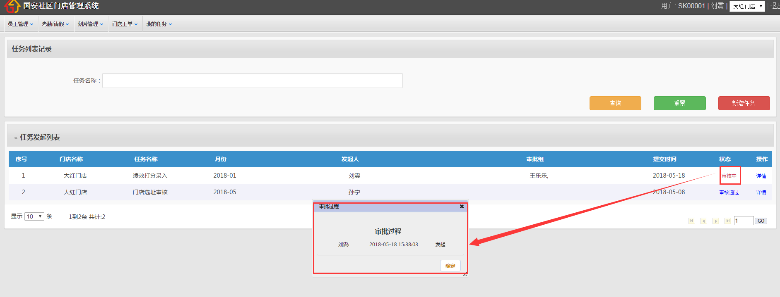
任务列表
点击状态可查看审批过程

Slide 6
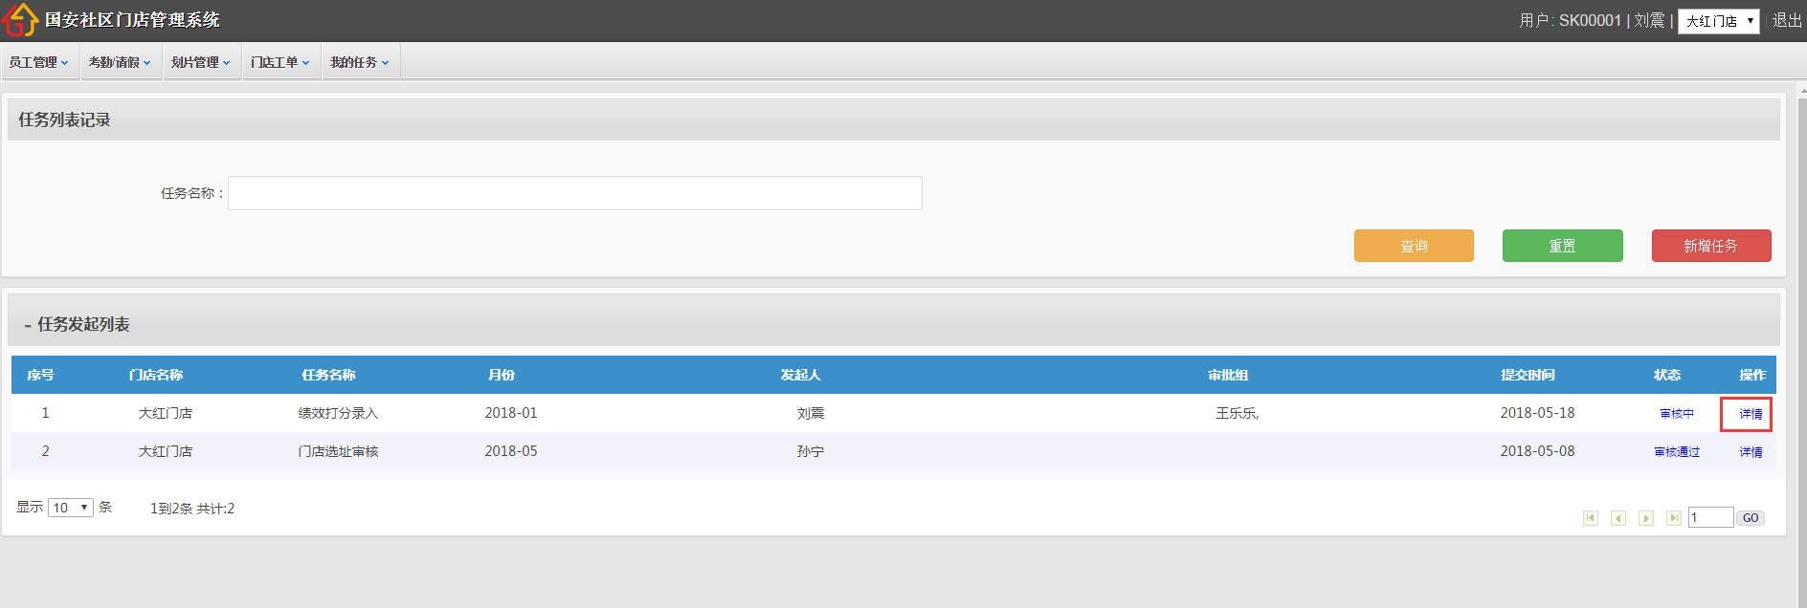
任务列表
点击详情，进入门店人员打分页面

Slide 7
谢 谢

